Slide 1
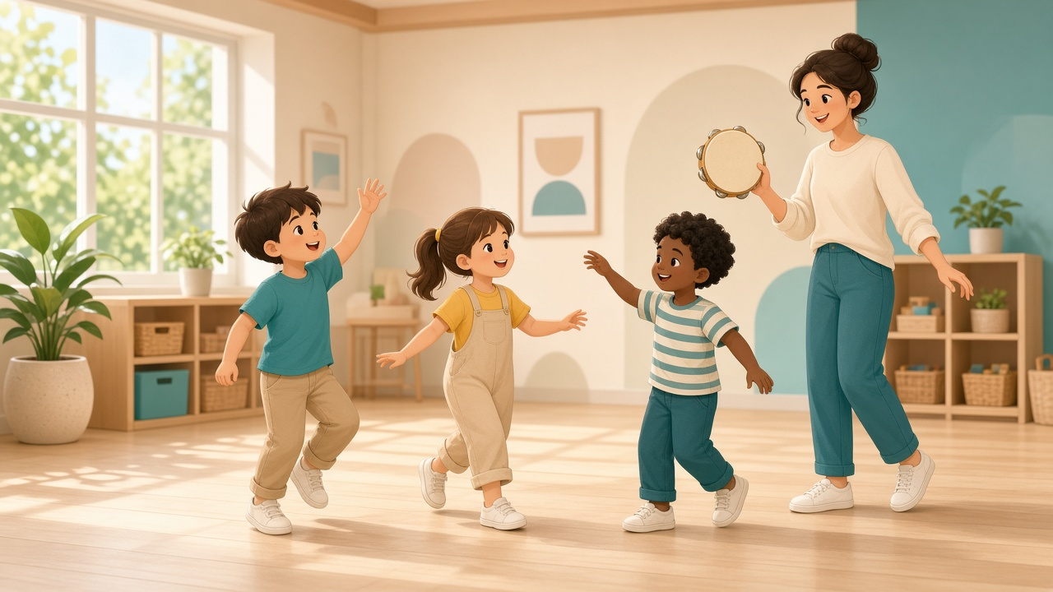
Занятие 1
Введение в музыкально-ритмическое развитие ребёнка
Значение ритма и движения в развитии дошкольника
Для будущих воспитателей · 90 минут

Slide 2
Вопрос всего занятия
Что я могу делать с детьми каждый день,
чтобы ритм и движение развивали,
а не только готовили к утреннику?

Slide 3
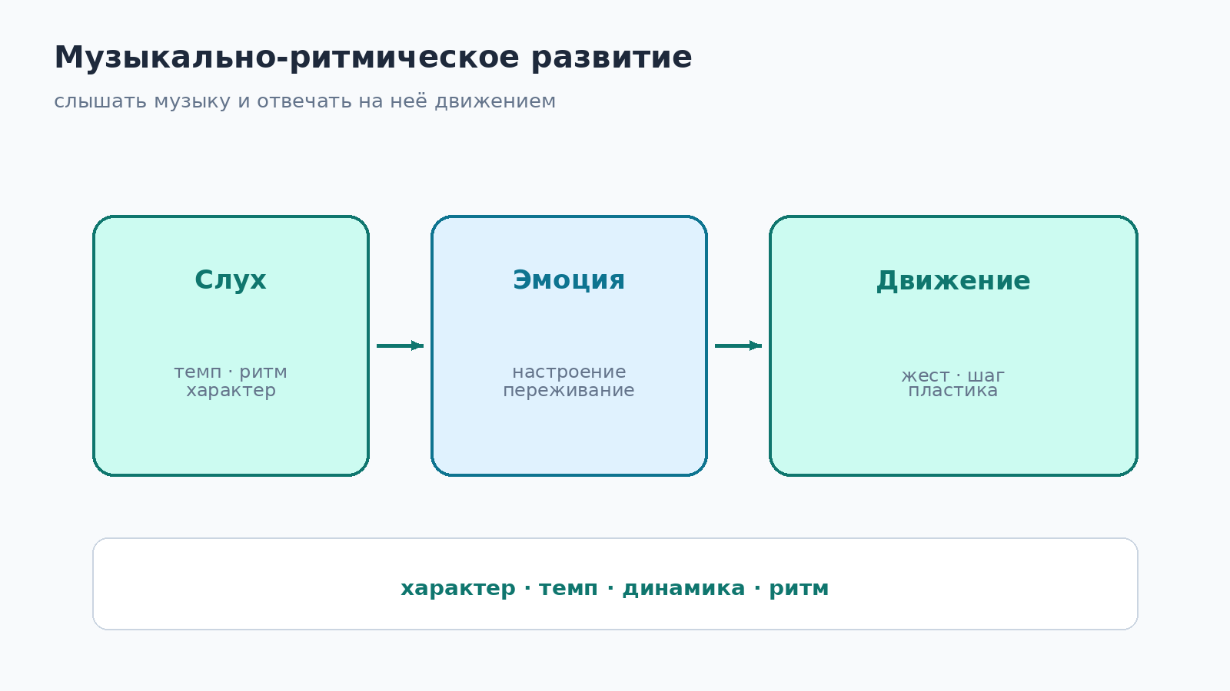
Что такое музыкально-ритмическое развитие

Slide 4
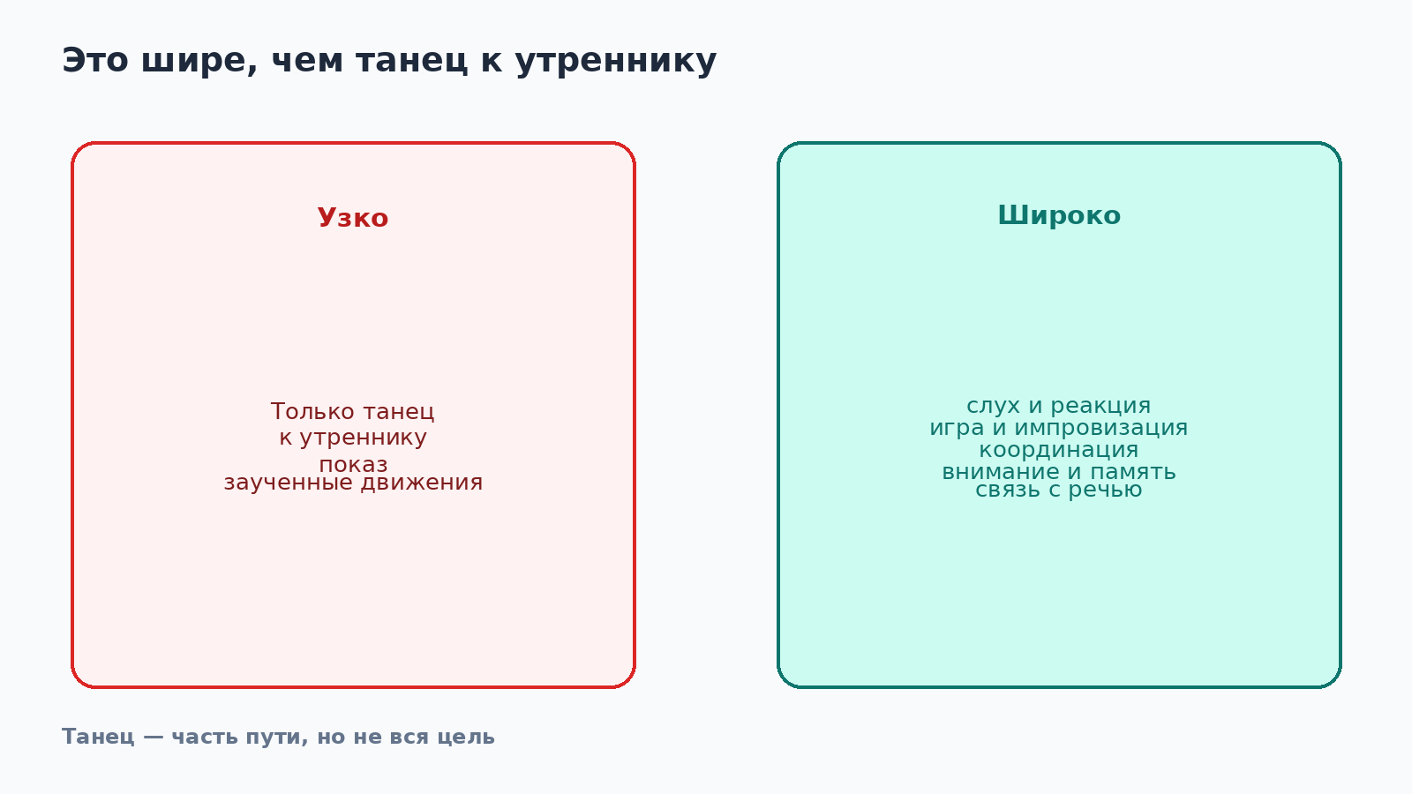
Это не только танец

Slide 5
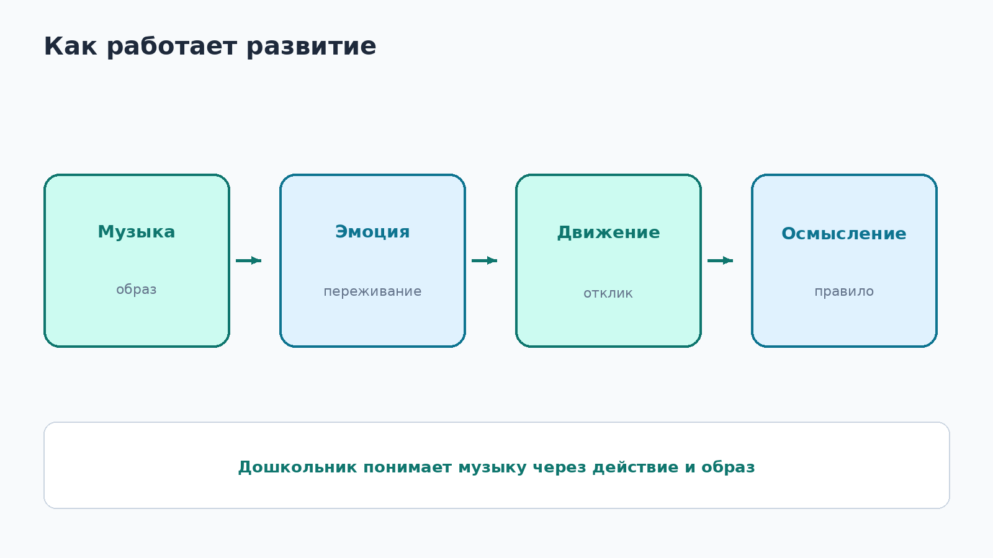
Как связано: музыка, эмоция, движение, мышление

Slide 6
Почему это важно дошкольнику
• Ведущая деятельность — игра
• Мышление — образное и действенное
• Эмоции активно развиваются
• Формируются предпосылки учебной деятельности
• Тело помогает понять музыку

Slide 7
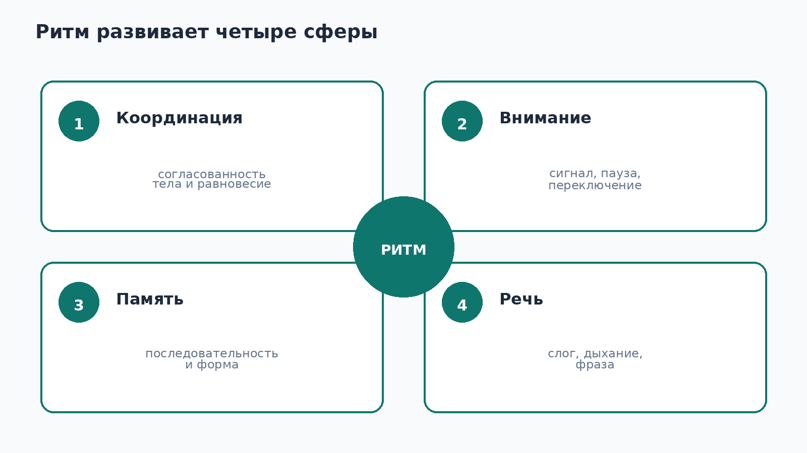
Ритм развивает четыре сферы

Slide 8
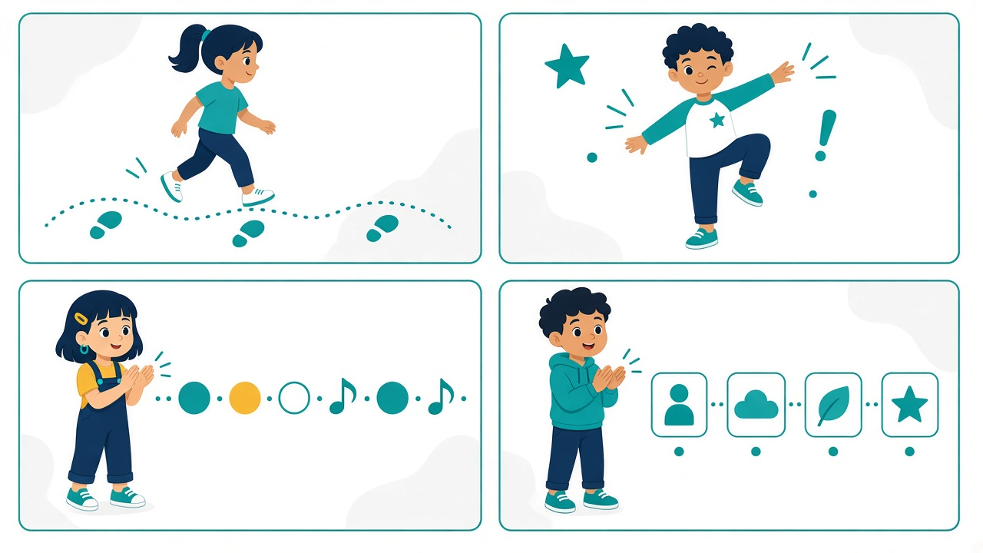
Как это выглядит на практике

Slide 9
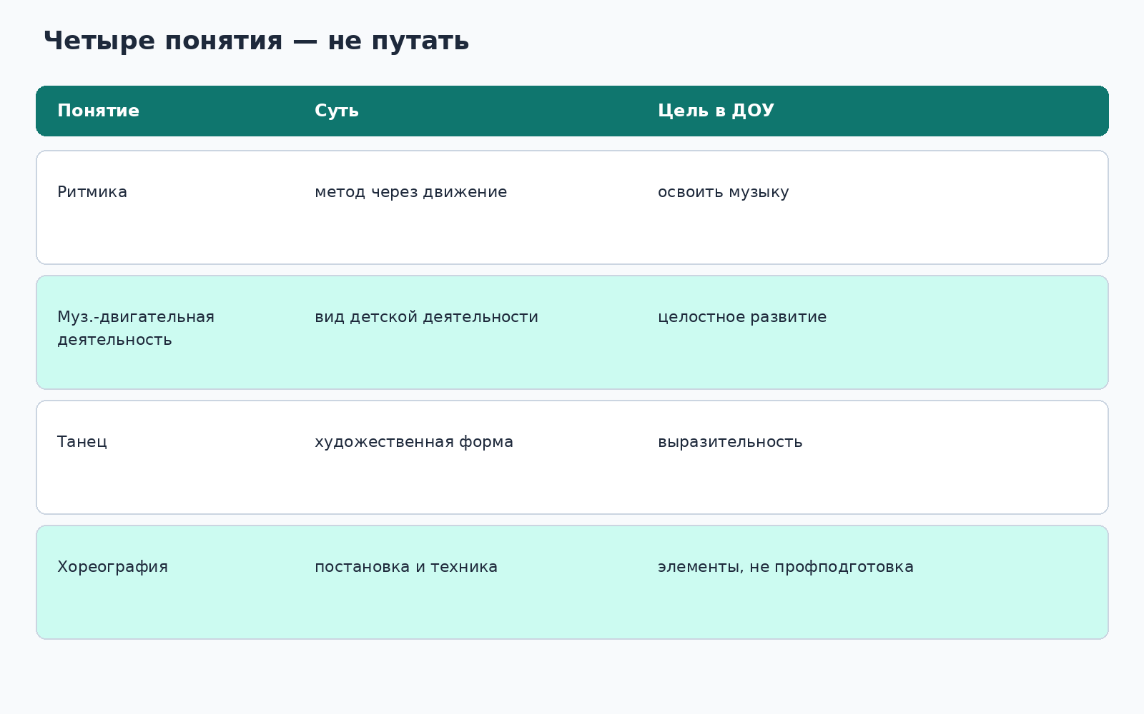
Четыре понятия — не путать

Slide 10
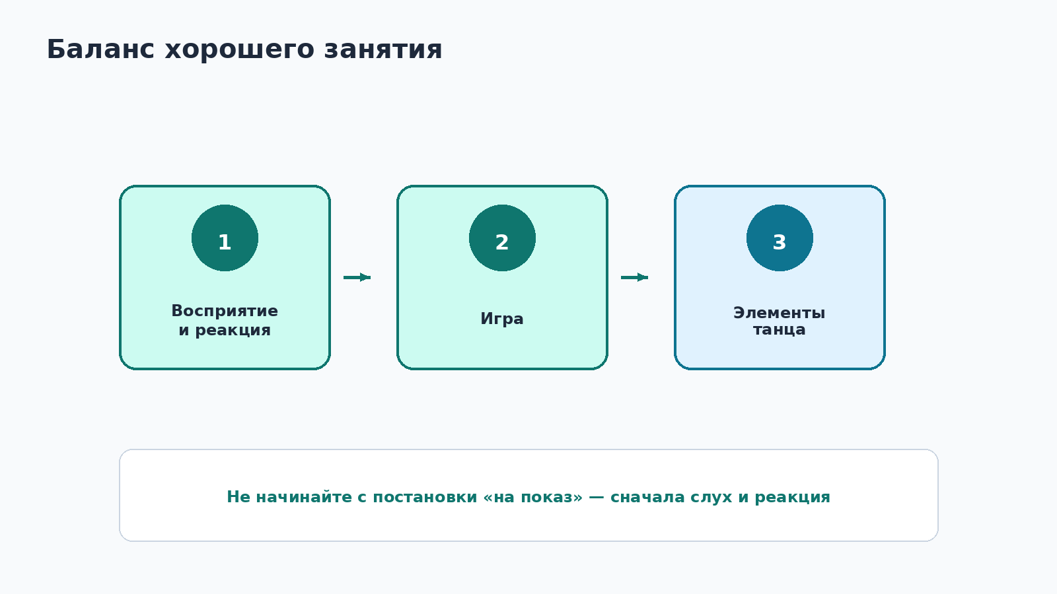
Типичная ошибка
Сводить всё занятие к танцу «на показ»

Slide 11
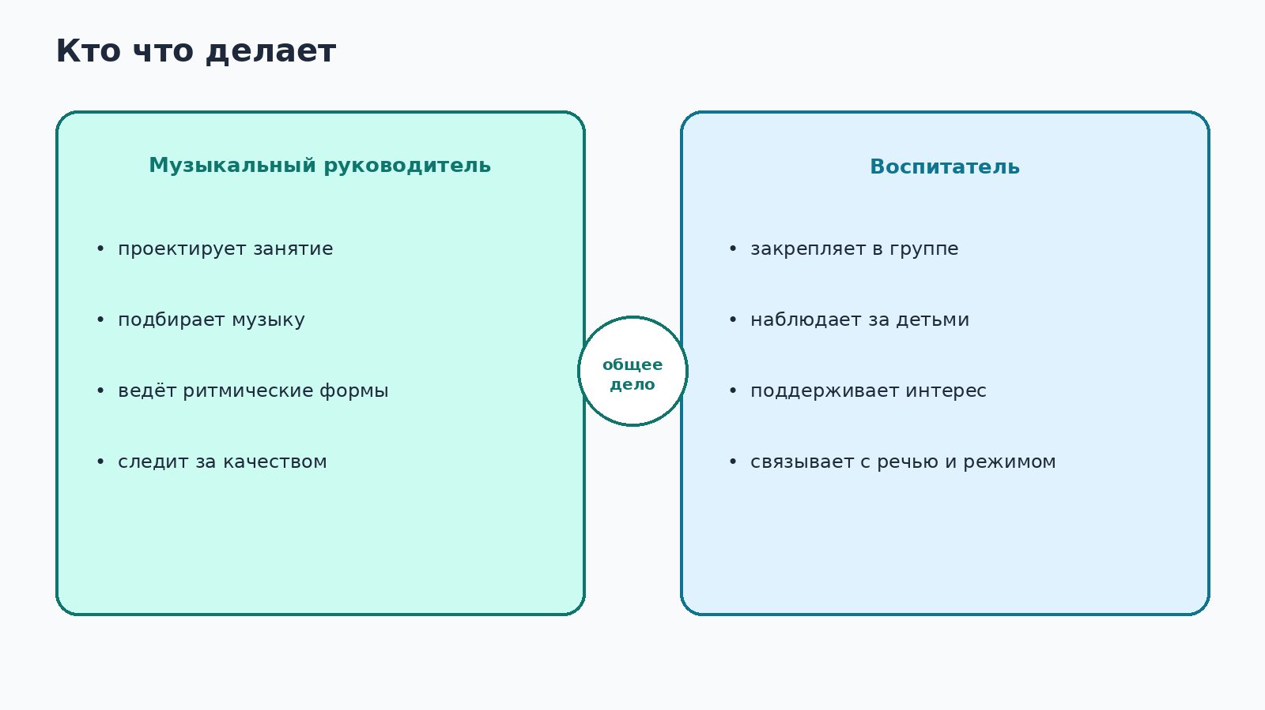
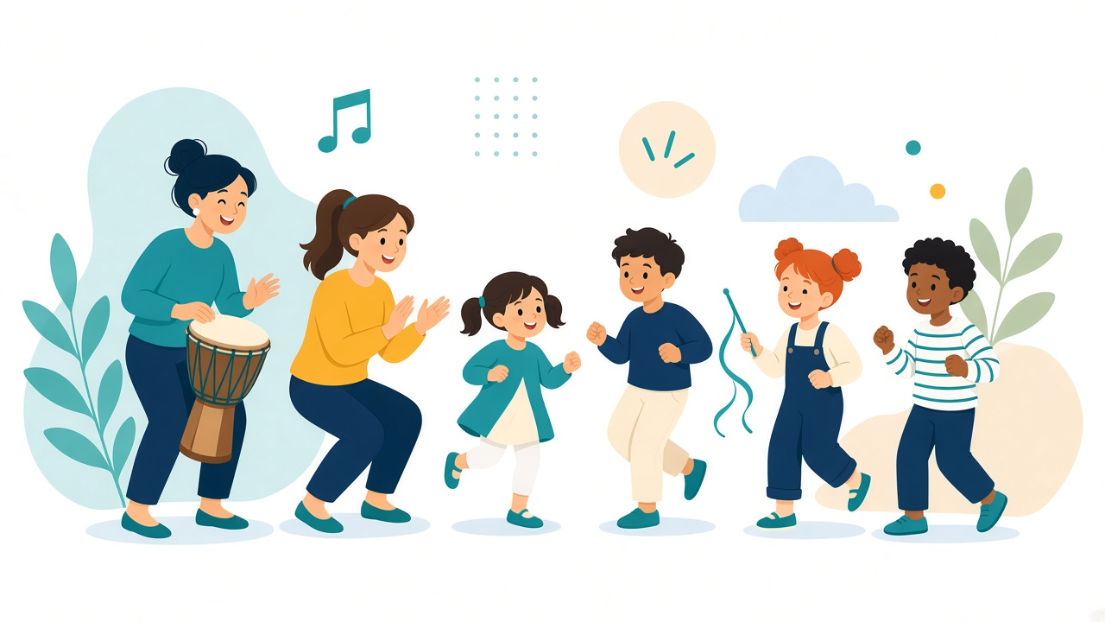
Музруководитель и воспитатель — одно дело

Slide 12
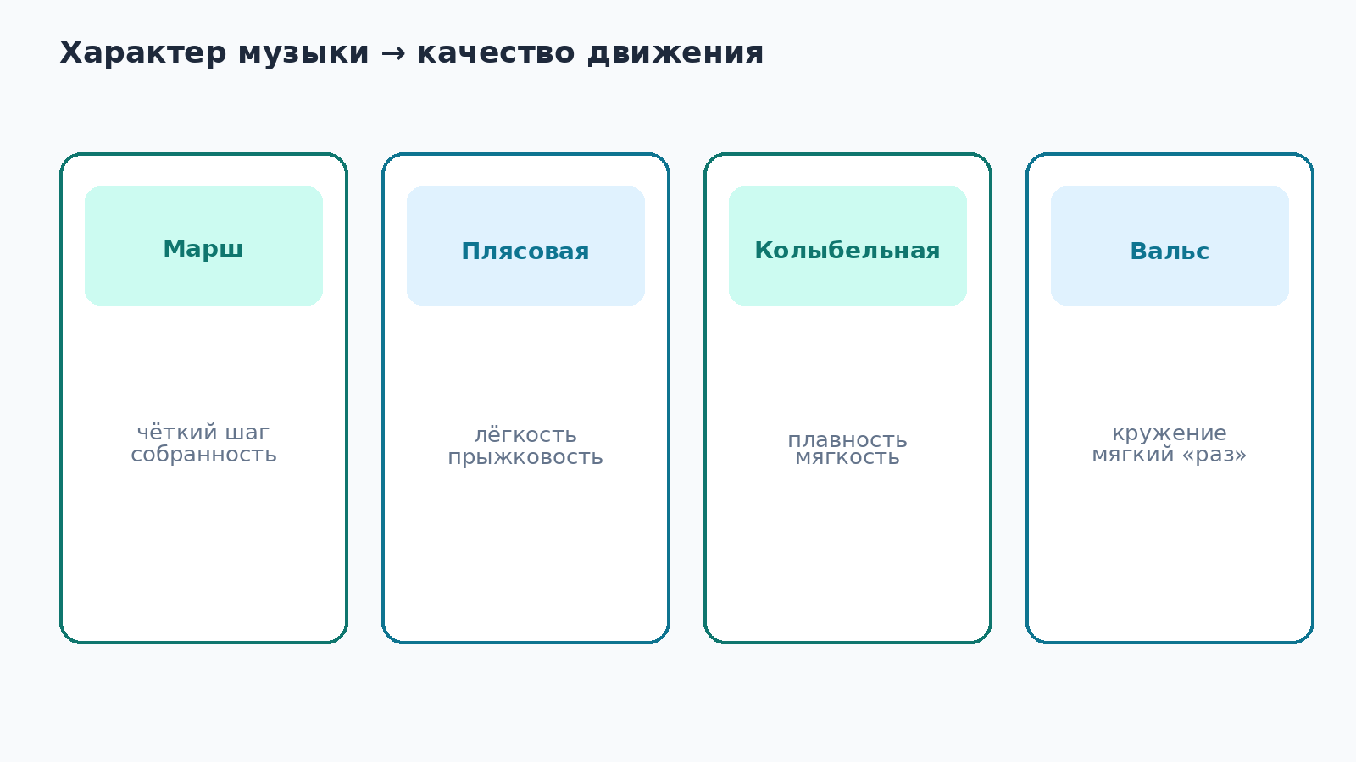
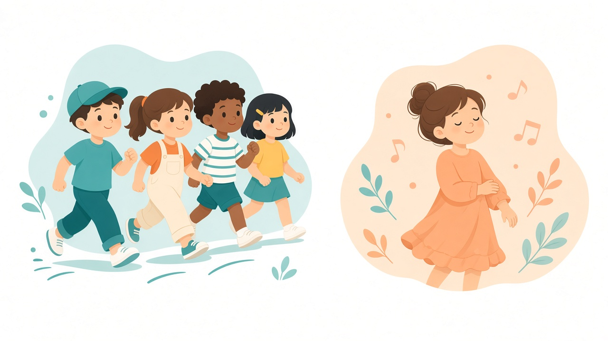
Практика: характер музыки → движение

Slide 13
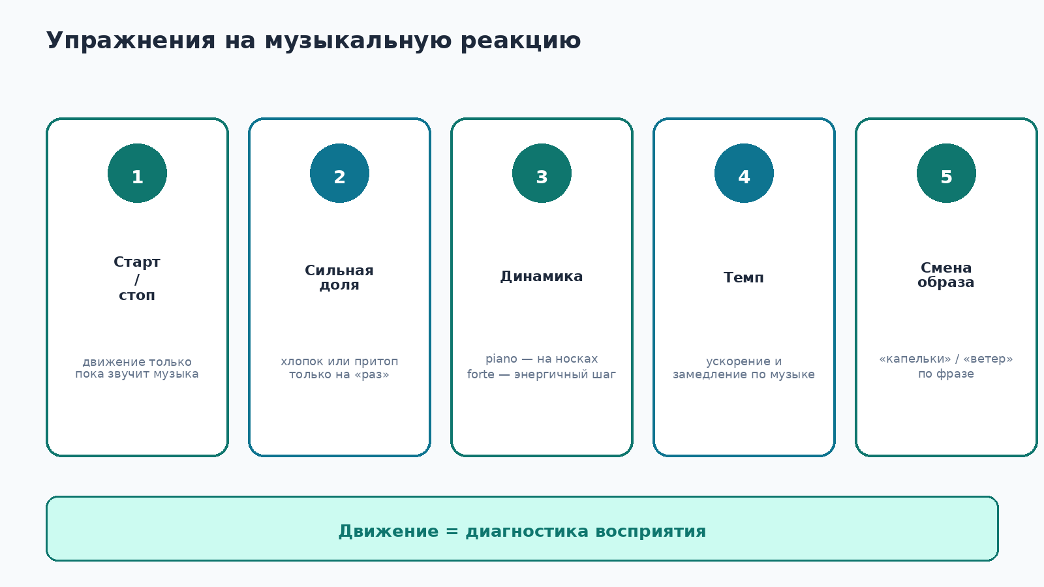
Практика: реакция на музыку

Slide 14
Главный вывод
Ритм и движение — ежедневный ресурс развития ребёнка
Роль воспитателя: замечать, закреплять, продолжать
Домашнее задание
• Карточка упражнения (возраст, цель, музыка, ход, критерии)
• 3 контрастных фрагмента: марш / колыбельная / плясовая
• Определение у Ветлугиной + сравнение с конспектом занятия

